Slide 1
تاسيسات و زير ساخت هاي شهري
نرگس بابایی صالح
استاد راهنما:مهندس افروز
نيم سال دوم93-92

Slide 2
تاسيسات شهري
به طور عام طيف وسيعي از عناصر شهري، اكثرا احداث شده و ثابت و ساختماني اند
شامل تمامي عناصر، تامين نيازهاي سكونت، فعاليت، استراحت، فراغت، به طور كلي بالا بردن كيفيت زندگي شهري
عناصر فيزيكي موجود و لوازم كه كاركردهاي مختلف شهري ميسر مي سازد
باعث تركيب و تشكيل فضاهاي شهري ميگردند
تقريبا تمامي كاربري هاي عمومي و خدماتي شهر (تاسيسات رو بنايي)
شبكه حمل و نقل، اب و فاضلاب، نيرو و سوخت، ارتباطات (تاسيسات زير بنايي)
بخشي از اين زير ساختها، اصطلاحا تاسيسات شهري كه به عنوان شريانهاي حياتي شهر امكاناتي
اب
برق
گاز
تلفن
سيستم جمع اوري
فاضلاب
اين قبيل تاسيسات عموما زير زميني هستند در حقيقت پايه و اساس هر مجتمع زيستي را تشكيل مي دهند.
سيستم فاضلاب شهري به طور خاص و تاسيسات شهري بطور عام جزؤ شريانهاي حياتي شهر
تاسيسات و زير ساخت هاي شهري
سيستم فاضلاب شهري
سيستم جمع اوري فاضلاب
تاريخچه سيستم دفع فاضلاب
اهميت دفع فاضلاب
http://http://www.archnoise.com/urbanism.htm

Slide 3
سيستم فاضلاب شهري
فهرست
تاسیسات شهری
سیستم فاضلاب شهری
سیستم جمع اوری فاضلاب
تاریخچه سیستم فاضلاب
اهمیت دفع فاضلاب
تصفیه فاضلابهای شهری

Slide 4
بررسي سيستم فاضلاب شهري
در بررسي حاصله از ازمايشات و اناليز داده ها سيستم هاي كنوني فاضلاب در كشور كارايي خود را از دست داده و بايد سيستم هاي جديدي نظير سيستم تثبيت، سيستم usab، سيستم غشايي يا ابزاري نظير ني و عدسك ابي بهر برد
با افزايش روز افزون جمعيت و تبديل شدن شهر به كلان شهر و پيشرفت تكنولوژي بايستي توجه بيشتر به موارد بهداشتي و زيست محيطي
در اين راستا بايد بدنبال روشهايي با حجم كمتر، راندمان بالا تر و همچنين قابل ارتقا از لحاظ ظرفيتي
خانگي
فاضلاب ها بر اساس نحوه ايجاد صنعتي
سطحي
فاضلابهاي خانگي : شامل پسابهاي سرويس هاي بهداشتي منازل توالت و حمام و...
فاضلابهاي صنعتي : در نتيجه فعاليتهاي كارگاهها كارخانه ها و...
فاصلابهاي سطحي : شامل ابهاي ناشي از بارندگي و ذوب برف و يخ در معابر
جامدات معلق
مهمترين اجزاي تشكيل دهنده فاضلاب: مواد الي فاضلاب
عوامل بيماري زا
تاسيسات و زير ساخت هاي شهري
سيستم فاضلاب شهري
سيستم جمع اوري فاضلاب
تاريخچه سيستم دفع فاضلاب
اهميت دفع فاضلاب
http://http://www.archnoise.com/urbanism.htm

Slide 5
در ابتدا سيستم جمع اوري فاضلاب يك سيستم رو باز بوده كه خود عامل شيوع بيماري ها بوده
در اواخر قرن 17 در بصورت زيرزميني به طول 16 كيلومتر
در ايران بر اساس سطح اب زير زميني و يا نفوذ پذيري زمين، بدين صورت كه در مناطقي كه سطح اب زير زمين پايين بوده، براي جذب فاضلاب از حفر چاههاي جذبي استفاده مي گرديد.
در مناطقي كه اب زير زميني بالا بوده زمين را طوري زهكشي مي كردند كه فاضلاب بدون تصفيه بر روي رودخانه اي انتقال مي يافت.
در مكانهايي كه امكان زهكشي نبود غالبا در منازل چاه فاضلاب حفر مي گشت.
شهرهايي كه در كنار رودخانه واقع شده اند از اين شيوه ، كه خطر بسيار جدي براي محيط زيست و بستر درياست.
شيوه سنتي
روش هاي جمع اوري فاضلاب
روش هاي نوين
شيوه سنتي يا روش متداول
بطور ثقلي اب مصرف شده را بطور صحيحي جمع اوري و به تصفيه خانه منتقل ميكند.
براساس تحقيقاتي در دهه1960و1970 بر وضعيت فاضلاب در جوامع كوچك انجام شد به اين نتيجه رسيدند كه هزينه اين روش 4برابر هزينه تصفيه مي شود.
تاسيسات و زير ساخت هاي شهري
سيستم فاضلاب شهري
سيستم جمع اوري فاضلاب
تاريخچه سيستم دفع فاضلاب
اهميت دفع فاضلاب
http://http://www.archnoise.com/urbanism.htm

Slide 6
روش هاي نوين
1)روش سپتيك تانك ثقليsteg
2)روش سپتيك تانك با پمپ
3)روش خلاء
از بين اين روشها تنها سيستم stegقابل استفاده است.
تاريخچه سيستم دفع فاضلاب
ايران به ويژه در زمان ساخت تخت جمشيد،داراي دانش شهر سازي سر امدي در جهان بود كه شاهد كشف سيستم دفع فاضلاب در بقاياي اين افتخار ملي يعني تخت جمشيد هستيم.
اهميت دفع فاضلاب
مهمترين فايده دفع فاضلاب ارتقاء بهداشت محيطي و در كل بهداشت شهري است
مورد ديگر در اهم اين موضوع تعادل زيست محيطي مي باشد.
تاسيسات و زير ساخت هاي شهري
سيستم فاضلاب شهري
سيستم جمع اوري فاضلاب
تاريخچه سيستم دفع فاضلاب
اهميت دفع فاضلاب
http://http://www.archnoise.com/urbanism.htm

Slide 7
تصفيه فاضلاب شهري

Slide 8
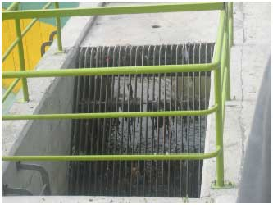
تصفيه فاضلاب
با افزایش روزافزون صنایع، تصفیه فاضلاب ناشی از این صنایع نیز روز به روز در حال پیشرفت می باشد. از مهمترین صنایع آلوده کننده محیط زیست می توان به صنایع غذایی (شامل صنایع لبنی، صنایع فرآورده های گوشتی و غیره )، صنایع فولاد، صنایع کاغذ و مقوا، صنایع نساجی، صنایع شیشه سازی، صنایع نفت و گاز و پتروشیمی و سایر صنایع اشاره نمود.
روش های تصفیه فاضلاب های صنعتی
1) روش های فیزیکی
به روش هایی که طی آنها از نیروها و ویژگی های فیزیکی مواد برای حذف آنها استفاده می شود، روش های فیزیکی می گویند. آشغالگیری، دانه گیری، ترسیب شیمیایی، فیلتراسیون و ته نشینی نمونه هایی از روشهای فیزیکی تصفیه فاضلاب هستند.
اشغال گيري
آشغال گیر جلوی ورود شن و ماسه و ذرات درشت به واحدهای تصفیه خانه را می گیرد. استفاده از تجهیزات آشغالگیری به منظور ممانعت از ورود هر گونه آشغال وجامدات درشت به واحدهای تصفیه خانه، روش بسیار مفید و موثری در حافظت فیزیکی از پمپها و سایر تجهیزات مکانیکی از قبیل هواده ها، همزن ها و لوله ها در برابر آسیب دیدگی و گرفتگی احتمالی می باشد.
آشغالگیر ها معمولا از توری ها یا شبکه های میله ای ساخته می شوند و با نصب در مسیر جریان فاضلاب از ورود هر گونه قطعات بزرگ اجسام و آشغال به حوضچه های تصفیه ممانعت می نمایند. آشغالگیر ها از نظر فاصله میله های شبکه غربال به دو نوع ریز و درشت تقسیم می شوند. نحوه تمیز نمودن شبکه های آشغالگیر به دو روش مکانیکی و دستی امکان پذیر می باشد.در انواع مکانیکی ، شبکه آشغالگیر با مکانیسم اتومکاتیک توسط بازوهای چنگک تمیز کننده یا روش های متنوع دیگر از قبیل پاشش آب ، پاکسازی می گردد. آشغالگیرها بنابر سفارش و با توجه به ابعاد کانال جریان و یا بر مبنای دبی آب عبوری طراحی و ساخته می شود.
http://http://www.archnoise.com/urbanism.htm

Slide 9
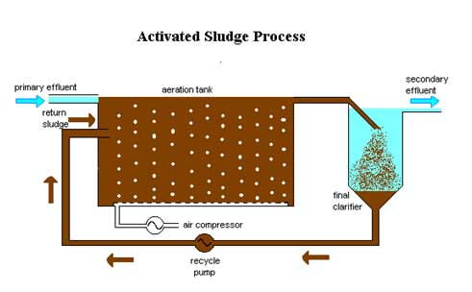
2) روش های شیمیایی:
به روش هایی که در آنها برای حذف آلاینده ها از مواد و واکنش های شیمیایی استفاده می شود، گفته می شود. هوادهی، انعقاد و لخته سازی، تبادل یون، تنظیم محسوب مي گردند.pH جزء روش های شیمیایی محسوب می گردند.
3) روش های بیولوژیکی:
در این روش از فرآیندهای بیولوژیکی برای حذف آلاینده ها استفاده می شود. روش های بیولوژیکی را می توان به دودسته کلی تقسیم بندی می نمایند:
الف. روش های هوازی :
برخی از فرآیندهای بیولوژیکی در حضور اکسیژن محلول صورت می پذیرد که به آنها فرآیندهای هوازی و به روش هایی که از فرآیندهای هوازی در آنها استفاده می شود، روش های بیولوژیکی هوازی گفته می شود. روش لجن فعال، لجن فعال به هوادهی گسترده، RBC، SBR، MBR نمونه هایی از روش های بیولوژیکی هوازی می باشند.
ب. روش های بی هوازی:
به فرآیندهایی که در غیاب اکسیژن محلول توسط میکروارگانیسم ها اتفاق می افتد، فرآیندهای بی هوازی می گویند. در روشهای بیولوژیکی تصفیه فاضلاب از این فرآیندها استفاده می شود. روش UASB، FBR،ASBR نمونه هایی از روش های بی هوازی تصفیه فاضلاب هستند. لازم به ذکر است که در سپتیک تانک ها به سبب عدم وجود اکسیژن محلول کافی فرآیند های بی هوازی بیولوژیکی غالب هستند.
انواع روش های بیولوژیکی تصفیه فاضلاب های صنعتی
1)روش لجن فعالActivated Sludge)

Slide 10
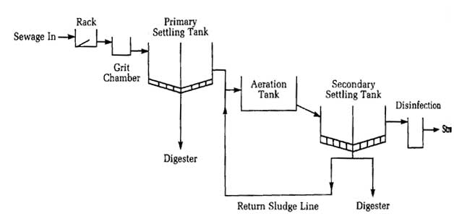
در روش های هوادهی عمقی ، به منظور انتقال و تزریق مناسب هوای فشرده به آب یا فاضلاب استفاده از دیفیوزرهای توزیع هوا به دلیل تولید حباب های بسیار ریز توصیه می شود.دیفیوزرها بسته به نوع کاربرد و اندازه روزنه ها در انواع حباب ریز و حباب درشت موجود می باشند. هر قدر حباب های هوا کوچکتر باشند، راندمان انتقال اکسیژن به آب بیشتر خواهد بود.
دیفیوزرهای نوع حباب ریز شامل یک دیسک با قاب نگهدارنده از جنس پلی پروپیلن و یک غشاء لاستیکی قابل انعطاف از جنس EPDM جهت عبور حباب های ریز هوا می باشد.اتصال ورودی دیفیوزر در قسمت تحتانی قاب تعبیه شده که توسط بوشن هم سایز و یا کمربند اتصال از جنس پلی اتیلن قابل نصب روی انواع لوله می باشد.در بسیاری از موارد بدلیل نیاز به اختلاط و تلاطم به حوضچه های متعادل سازی فاضلاب و همچنین جلوگیری از افت فشار هوا و احتمال گرفتگی کمتر روزنه ها استفاده از دیفیوزرهای حباب درشت ترجیح داده می شوند.
دیفیوزرهای هوادهی
این دیفیوزرها قابلیت اختلاط بهتر و تعلیق رسوبات و لجن های غلیظ را دارا می باشند.دیفیوزرهای حباب درشت اغلب از جنس پلی پروپیلن و پی وی سی به شکل بشقابی ساده ، سوپاپی و مخروطی شکل قابل عرضه می باشد.
ظرفیت متوسط هوادهی در دیفیوزرها در حدود 5 الی 15 متر مکعب در ساعت و حباب های تولید شده در اندازه های 1 الی 5 میلی متر می باشد

Slide 11
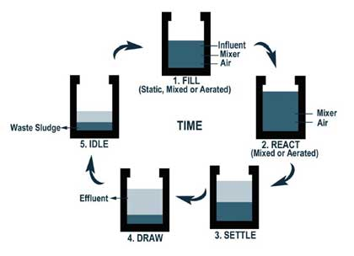
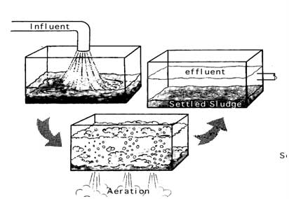
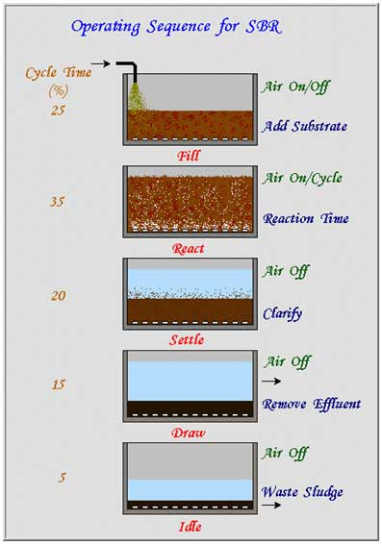
2)روش SBR ـ (Sequencing Batch Reactor)
هنگامیکه دبی فاضلاب ورودی به سیستم تصفیه خیلی کم باشد، در نظرگرفتن واحدهای هوادهی و ته نشینی بصورت مجزا باعث افزایش هزینة تصفیه به ازای هر مترمکعب فاضلاب می گردد. درچنین مواردی با انجام یک تغییر در روش لجن فعال این روش برای بکارگیری درسیستم تصفیه مناسب سازی می شود. طی این تغییر مخازن هوادهی و ته نشینی را با یکدیگر ترکیب نموده و فرآیندهای هوادهی و ته نشینی را بصورت متناوب و در زمانهای متوالی به انجام می رساند.
3)روش RBC ـ (ARotating Biological Contactor)
درتمامی روشهای مبتنی بر لجن فعال رشد میکروارگانیسم ها بصورت معلق بوده و مقداری انرژی صرف هوادهی می شود. در شرایطی که هزینة تأمین انرژی بسیار بالا باشد، می توان با استفاده از روش RBC انرژی مصرفی را کاهش داد. چرا که دراین روش میکروارگانیسم ها بر روی سطح صفحاتی گردان و نیمه مستغرق درفاضلاب چسبیده و روی آنها رشد می کنند

Slide 12
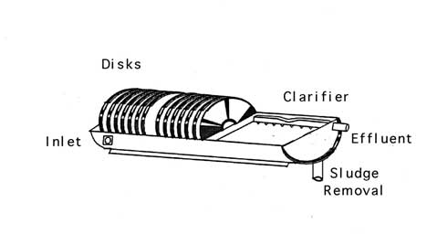
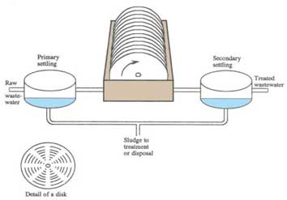
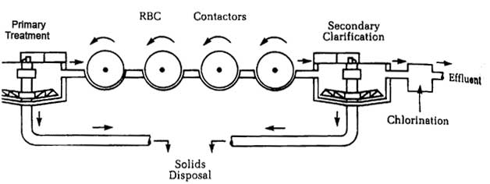
4)روش MBR ـ (Membrane Biological Reactors)
امروزه یکی از روشهای پیشرفته تصفیه فاضلاب روش غشایی(MBR) است که در این روش جداسازی میکروب ها توسط غشا انجام می شود. با نصب این غشا ها در درون رآکتور بیولوژیکی دیگر نیازی به بخش های ته نشینی و فیلتراسیون نیست و همین غشاها وظیفه جداسازی فاضلاب تصفیه شده از لجن را انجام می دهند. استفاده از غشا باعث می شود در فضای کم، تصفیه فاضلاب با راندمان بالا انجام شود به طوری که کیفیت فاضلاب تصفیه شده از استانداردهای فاضلاب برای تخلیه به آب های سطحی نیز بهتر است.
در تصفیه فاضلاب ، ممبرین بیو-رآکتور (MBR) فن‌آوری جدیدی محسوب می‌شود که ترکیبی از تصفیه‌ به‌روش لجن فعال سنتی و فن‌آوری نوین جداسازی توسط ممبرین می‌باشد . به‌علت خاصیت جداسازی قوی ممبرین ، لجن فعال و مواد آلی با مولکول‌های بزرگ می‌توانند در مخزن MBR جمع‌آوری شوند و آب تمیز هم می‌تواند با عبور کردن از میان ممبرین تصفیه گردد . فرآیندهای مربوط به سیستم MBR ، بیو-رآکتور و فیلتراسیون آب می‌توانند به‌صورت هم‌زمان انجام شوند . مخزن برای لجن رسوب شده لازم نمی‌باشد . در این روش ، غلظت لجن بسیار بیش‌تر از روش سنتی است . زمان اقامت فاضلاب در مخزن (HRT) و زمان اقامت لجن در مخزن (SRT) می‌تواند به‌صورت جداگانه کنترل شود . در روش MBR نه‌تنها فاضلاب معمولی بلکه بسیاری از فاضلاب‌های آلوده شده با مقادیر بسیار زیاد مواد آلی نیز می‌توانند تصفیه گردند . با استفاده از فن‌آوری MBR می‌توان به‌آسانی بسیاری از فاضلاب‌ها را تصفیه نمود .
به‌علت خاصیت جداسازی ممبرین ، عملکرد بیو-رآکتور توسط MBR ارتقاء زیادی پیدا کرده است . این روش در مقایسه با روش سنتی تصفیه فاضلاب ، دارای مزیت‌هایی می‌باشد ، مانند مؤثرتر واقع شدن عملکرد بیو-رآکتور ، مقاومت خوب در برابر فشار و ضربه‌ی ناشی از فاضلاب خروجی ، کیفیت بالای آب خروجی ، اندازه‌ی کوچک تأسیسات مربوط به تصفیه فاضلاب ، طول عمر زیاد لجن ، و نیز این‌که سیستم MBR می‌تواند توسط PLC به‌طور خودکار کنترل شود . به‌عبارت دیگر ، به‌علت خاصیت جداسازی مربوط به ممبرین ، آب خروجی دارای کیفیت خوبی بوده ، آن‌چنان‌که می‌تواند بدون بروز هرگونه مشکلی ، مورد استفاده مجدد قرار گیرد .

Slide 13
1-جداسازی بسیار خوبی ارائه می‌دهد . آب خروجی حاصل از MBR دارای کیفیت بالایی می‌باشد ، آن‌چنان‌که می‌تواند مستقیماً مورد استفاده مجدد قرار گیرد . (SS<0.5mg/L , NTU<0.2)
2-ممبرین می‌تواند تمامی میکروارگانیک‌ها را به‌صورت توده‌ای در مخزن MBR جمع‌آوری نماید ، آن‌چنان‌که زمان اقامت فاضلاب در مخزن (HRT) می‌تواند به‌راحتی کنترل شود . روش MBR برای فاضلاب‌های گوناگون با COD و BOD مختلف ، مناسب می‌باشد .
3-غلظت زیاد لجن در مخزن MBR ، نسبت به روش سنتی ، 2 تا 3 مرتبه بیش‌تر است . MBR روش کاملی برای متراکم کردن بار فاضلاب می‌ باشد
4-MBR می‌تواند NH3.N و P را به‌خوبی حذف کند.
5-طول عمر زیاد لجن (SRT) . مواد آلی پیچیده می‌توانند تخریب شوند . در این حالت لجن متوازن می‌گردد .
6-سیستم MBR می‌تواند به وسیله‌ی PLC کنترل شود . این نوع از بهره‌برداری به‌صورت خودکار انجام می‌گردد .
7-MBR می‌تواند به‌صورت مجموعه‌ای کامل و متحرک طراحی شود ، آن‌چنان‌که فقط به محلی با وسعت بسیار کم نیاز داشته باشد.
شرایط بهره‌برداری از ممبرین MBR در سیستم MBR
1-دما : 5 تا 45 درجه سانتی‌گراد ، pH بین 2 تا 10
2-نسبت هوا به آب : 20 به 1 تا 30 به 1
3-فشار عملیاتی : کمتر از 02/0- Mpa ، 10 t/m3/h
4-ظرفیت MBR : 1 تا 60 m/hr
محدوده کاربرد
1-فاضلاب با غلظت بالا
2-فاضلاب حاصل از صنایع غذایی ، دام‌پروری و کشتارگاهی
3-فاضلاب حاصل از کارخانجات نوشابه‌سازی و شراب‌سازی
4-فاضلاب حاصل از کارخانجات رنگ‌سازی ، چرم‌سازی و کاغذسازی
5-استفاده مجدد از آب حاصل از ماشین‌شویی
6-فاضلاب با غلظت بالای مواد آلی ، مانند فاضلاب کارخانجات داروسازی
7-تغییر شکل تاسیسات قدیمی فاضلاب
8-تاسیسات کوچک تصفیه آب
9-استفاده مجدد از آب حاصل از فاضلاب شهری

Slide 14
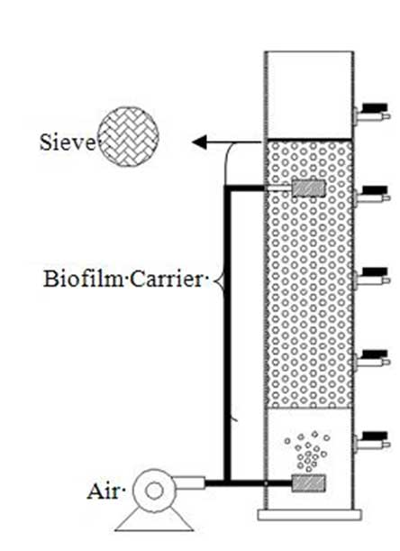
5)روش MBBR ـ (Moving Bed Biofilm Reactors)
در سیستم MBBR از آکنه هایی(Packing) استفاده می شود که در مخزن هوادهی شناور می باشند. بیوفیلم یا لایه میکروبی، بر روی آکنه های غوطه ور رشد کرده و به این ترتیب توده بیولوژیکی شناور در محیط فاضلاب که نقش تجزیه کننده مواد آلی را بعهده دارند را افزایش می دهند. این روش جهت حذف BOD، COD و نیتروژن بسیار مطلوب است
پکینگ مدیا
در سالهای اخیر استفاده از پکینگ مدیا به دلیل دارا بودن سطح تماس زیاد با حجم کم و در نتیجه افزایش راندمان تصفیه فاضلاب به خصوص در روش های بیولوژیکی رشد چسبیده ، روز به روز در حال گسترش است. این پکینگ ها از بهترین مواد و عمدتا به صورت بلوک های سبک با ساختاری بسیار مقاوم در طرح های متنوع به شکل لانه زنبوری و شانه تخم مرغی با کانال عمودی ، متقاطع و مورب تولید می گردند

Slide 15
کاربرد و مواد مصرف پکینگ های مدیا عبارتند از :
-بستر تماس در برج های گاززدایی
-بعنوان موج گیر جریان در مخازن ته نشینی و چربی گیری
- بعنوان بستر پر کننده رآکتورهای تصفیه فاضلاب
- بستر مبادله کننده حرارتی در برج های خنک کننده
مزایای پکینگ های پلاستیکی :
- سطح مخصوص زیاد در واحد حجم کم
- مقاومت بالا در برابر اشعه uv و عوامل خوردگی
-وزن کم ، استحکام بالا، سهولت حمل و نقل
پکینگ مدیا
استفاده از فرایند رشد چسبیده در سیستمهای هوازی و بی هوازی با تثبیت میکروارگانیزمها بر روی پکینگ و تشکیل بیوفیلم موجب افزایش جرم زیست توده به صورت چسبیده و معلق می شود و در عین بالا بردن تصفیه زیستی موجب کاهش حجم مورد نیاز تصفیه می شود.
در اصلاح سیستمهای هوازی می توان با نصب مدیای بیوفیکس ( تحقیقات پیشرفته ) ظرفیت تصفیه خانه را چندین برابر افزایش داد و یا تصفیه خانه هایی که دارای مشکل می باشند ارتقاء داده و بهینه سازی نمود. در بیوراکتورهای بی هوازی مانند UASB با نصب مدیای بیوفیکس ( تحقیقات پیشرفته ) در قسمتی از حجم راکتور و یا تمامی آن, می توان علاوه بر بالا بردن ظرفیت, بیوراکتور را نسبت به شوکهای آلی, هیدرولیکی, شیمیایی و حرارتی مقاوم ساخته و از فرار لجن جلوگیری نمود. بر همگان واضح است که در صورت فرار لجن از راکتورهای بی هوازی به علت سرعت رشد (yield) پایین میکروارگانیسمهای بی هوازی ماهها وقت لازم است بیوراکتور دوباره به وضعیت مطلوب اولیه بازگردد.

Slide 16
موارد کاربرد این پکینگ مدیا افزایش ظرفیت تصفیه خانه های موجود، بهینه سازی بایوراکتورهای در حال کار و مقاوم نمودن آنها به شوک های آلی- حرارتی و هیدرولیکی، حذف نیترات از آب شرب به روش بیولوژیکی، حذف آمونیاک از مزارع پرورش ماهی و افزایش ظرفیت آن، برجُ های تماس مایع و گاز، برجهای گاز زدایی و برج های خنک کننده و موارد بسیار دیگر می باشد
مزایا: پکینگ مدیا Packing Media
1.پیشرفته ترین مدیای تولید شده در جهان
2.به صورتی طراحی شده است که قطعات به یکدیگر و به هر حجمی مونتاژ می گردد.
3.تمامی بستر به صورت یکسان در دسترس می باشد.
4.هیچ فضای مرده ای وجود ندارد.
5.مشکل گرفتگی نداشته و احتیاج به بک واش ندارد.
6.جریان به هیچ عنوان شانس کانالیزه شدن ندارد
7.برای تمامی پروسس های هوازی و بی هوازی مناسب است.
8.دارای سطح تماس بسیار بالا می باشد.

Slide 17
نمونه موردي استان قزوين
مقدمه :
سيستم لجن فعال به روش هوادهي گسترده ( activated sludge _ extended aeration ) با استفاده از بلوئر هاي هوادهي مي باشد . فاضلاب مورد نظر در صورت راهبري صحيح سيستم مورد تصفيه قرار گرفته و مقدار آلودگي آن به حد استاندارهاي محيط زيست مي رسد.

Slide 18
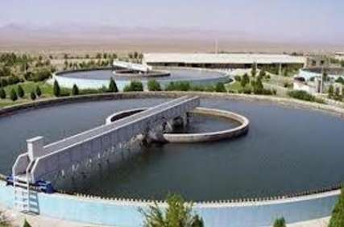
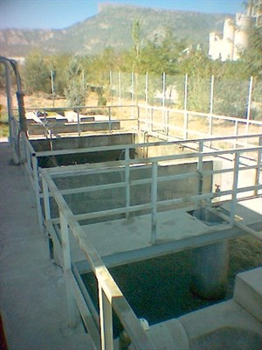
تصفیه خانه های هواز شهر قزوین
در این روش تصفیه، اساس عمل فعال نمودن باکتری های هوازی می باشد.در حضور اکسیژن کافی دیگر باکتری های بی هوازی رشد و تکثیر نیافته و به جای انها باکتری های هوازی فعال می شوند و با تغذیه از مواد الی موجود در فاضلاب و تجزیه ان بار الودگی را به مقدار قابل توجهی (بیش از 90%) کاهش می دهند.
روش پیشنهادی جهت تصفیه فاضلاب های بهداشتی به روش هوازی، متد لجن فعال با هواده گسترده می باشد.در این روش تزریق اکسیژن به مخلوط لجن فعال برگشتی و فاضلاب خام ورودی در بخش هوادهی جهت انجام واکنشهای بیو شیمیایی توسط هواده های عمقی صورت می گیرد.
پس از جدا سازی لجن های تولیدی از مخلوط هوادی شده در قسمت ته نشینی پساب خروجی توسط محلول کلر ضد عفونی می گردد. در نتیجه قابلیت مصرف در کشاورزی و یا دفع در ابهای سطحی و زیر زمینی را خواهد داشت. یک تصفیه خانه با روش فوق را می توان با حوضچه های بتنی و یا بصورت پکیج فلزی پیش ساخته طراحی و اجرا نمود

Slide 19
طراحی تصفیه خانه :
با توجه به مبانی مورد نیز طراحی مانند دبی فاضلاب روزانه ، جریان متوسط ساعتی ، ضریب پیک، جریان پیک ساعتی، غلظت BOD 5 فاضلاب تصفیه خانه مورد نظر طراحی می گردد .
بخشهاي مختلف سيستم تصفيه خانه عبارتند از :
آشغال گير / SCREEN
مخزن متعادلساز و ايستگاه پمپاژ / QUALIZATION TANK & PUMP STATION
مخزن هوادهي / AERATION TANK
واحد ته نشيني / SETTLING
پمپاژ لجن فعال / ACTIVATED SLUGEP.S
واحد ضد عفوني پساب / DISNFECTION UNIT
مخزن نگهداري و هاضم لجن / DIGESTER & HOLDING TANK
تابلوي توزيع قدرت / POWER & CONTROL PANNEL
اتاق کنترل /CONTROL ROOM

Slide 20
مشخصات عمومي سيستم تصفيه:
وضعيت اجرايي سيستم تصفيه نسبت به يكديگر: اجزاي سيستم به ترتيبي نسبت به يكديگر قرار گرفته اند كه ارتباط آنها بوسيله لوله و كانال برقرار مي گردد.
شرايط هيدروليكي: مخازن سيستم تصفيه به گونه اي قرار گرفته كه جريان فاضلاب بين آنها تحت تاثير نيروي ثقلي انجام مي گيرد بدين ترتيب كه بعد از مرحله پمپاژ تا آخرين مرحله سيال تحت قوانين ظروف مرتبطه و با انتهاي حدود 15_ 20 cm انجام مي گيرد .
روش تصفيه:
همان گونه كه در مقدمه نيز عنوان شد فرايند تصفيه انتخابي ، به كار گيري روش هوازي و لجن فعال مي باشد . فاضلاب هاي استحصالي در شبكه جمع آوري پس از عبور از آشغالگير ها وارد مخزن متعادلساز و ايستگاه پمپاژ اوليه مي گردد . فاضلاب متعادل شده توسط پمپ هاي پيش بيني شده در اين واحد به حوضچه هوادهي منتقل مي گردد . همانطور كه ميدانيم در روش هاي تصفيه بيولوژيكي حذف آلوده كننده ها بوسيله فعاليت هاي بيولوژيكي انجام مي گردد تصفيه بيولوژيكي مواد آلي قابل تجزيه به روش بيولوژيكي مانند مواد محلول كلوئيدي را حذف مي نمايد . به طور اساسي اين مواد يا به گاز تبديل مي شوند كه به محيط فرار مي كنند و يا به توده هاي سلولي بيولوژيكي تبديل مي گردند كه به وسيله ته نشين سازي حذف مي شوند . تصفيه بيولوژيكي همچنين جهت حذف نيتروژن در فاضلاب به كار مي رود .
هوادهي:
اساس كار تصفيه به روش بيولوژيكي ، لخته سازي و حذف جامدات كلوئيدي رسوب ناپذير و تثبيت اجرام آلي به وسيله ميكرو ارگانيسم هاي گوناگوني كه مواد آلي محلول و كلوئيدي گازهاي گوناگون و توده هايي كه عمدتاً باكتري ها هستند ، مي باشند . جرم ويژه ميكرو ارگانيسم ها جهت تبديل سلولي كمي بيشتر از جرم ويژه آب مي باشند . لذا اين اجرام مي توانند توسط نيروي ثقلي ته نشين گردند و از فاضلاب جدا شوند . توجه به اين نكته ضروريست تا زماني كه توده هاي توليه شده از اجرام آلي فاضلاب جدا نشوند ، عمل تصفيه تكميل نشده است چرا كه اين توده هاي سلولي از مواد آلي مي باشند و در خروجي بعنوان ( BOD5 ) اندازه گيري مي گردند .
م آلي موجود در فاضلاب در مخزن هوادهي با باكتري هاي هوازي كه بطور معلق وجود دارند در تماس قرار مي گيرند. محيط هوازي مخزن هوادهي با استفاده از هواده هاي عمقي يا هواده هاي مكانيكي ـ سطحي ايجاد مي شوند كه علاوه بر اين عملكرد ، اختلاط فاضلاب را نيز ايجاد مي كند.

Slide 21
بعد از گذشت زمان مشخصي مخلوط سلولهاي جديد و قديمي به داخل تانك ته نشيني جایي كه سلولها از پساب تصفيه شده جدا مي گردند هدايت مي شود . يك بخش از سلولهاي ته نشين شده جهت بدست آوردن غلظت مناسب و دلخواه ارگانيزمها در مخزن هوادهي به اين راكتور باز گردانده مي شوند و بخش ديگر آن از سيستم خارج مي شوند .
در طبيعت نقش اساسي باكتري ها ، تجزيه اجرام آلي توليد شده به وسيله موجودات زنده مي باشد در روش لجن فعال باكتري ها مهمترين ميكروارگانيزم هايي هستند كه نقش تجزيه اجرام آلي موجود در فاضلاب را ايفا مي كنند. درمخزن هوادهي ، يك بخش از مواد آلي بوسيله باكتري هاي هوازي يا باكتري هاي اختياري براي بدست آوردن انرژي جهت انتشار سنتز باقيمانده اجرام الي به سلولهاي جديد استفاده مي گردد فقط بخش كمي از اين مواد به تركيبات يا انرژي كم مانند سولفات ، نيترات و دي اكسيد كربن اكسيد مي شوند و مابقي به جرمهاي سلولي سنتز مي شوند .
اگر چه اين مطلب كه باكتري ها هر چه سريعتر مواد آلي را تجزيه مي كنند بسيار مهم مي باشد ، تشكيل لخته هاي مناسب كه نياز اوليه جداسازي موثر اجرام بيولوژيكي در واحد ته نشيني مي باشد نيز بسيار حائز اهميت است . اين مطب مشاهده شده است كه اگر زمان متوسط اقامت سلولي سلولها در سيستم افزايش داده شود ، خصوصيات ته نشيني لخته هاي بيولوژيكي افزايش مي يابد چرا كه با افزايش عمر توده سلولي ، بار سطحي آن كاهش مي يابد و ميكرو ارگانيزمها شروع به توليد پليمر هاي سلولي اضافي مي نمايند به طوري كه لايه هاي شبيه به قبلي را به روي آنها ايجاد مي كنند. حضور اين پليمر ها و لجن تشكيل لخته هايي كه مي توانند به آساني در اثر ته نشيني ثقلي ( Gravity settliy ) حذف گردند را افزايش مي دهد.
ه نشيني:
ته نشيني ، عبارت از جدا سازي ذرات معلق از آب مي باشد كه از آب سنگين تر مي باشد . از اين واحد بطور وسيعي در تصفيه فاضلاب استفاده مي شود. از ته نشيني جهت جذف دانه ، حذف اجرام ويژه در مخزن ته نشيني اوليه حذف لخته هاي بيولوژيكي در مخازن ته نشيني لجن فعال و خذف لخته هاي شيميايي زماني كه لخته سازي شيميايي صورت مي گیرد ، استفاده مي شود . از اين واحد همچنين براي تغليظ جامدات در تغليظ كننده هاي لجن استفاده مي شود .
در اكثر موارد ، هدف اوليه از اين واحد توليد خروجي صاف مي باشد . ولي توليد لجني كه به آساني منتقل شود و قابل تصفيه باشد مورد نياز است . عملكرد مخازن ته نشيني لجن فعال از پساب تصفيه شده مي باشد لخته هاي تشكيل شده در كف مخزن ايجاد توده هاي لجني را مي كنند كه از لحاظ ضخامت متفاوت مي باشد . در صورتي كه ظرفيت پمپهاي برگشت لجن يا سايز آنها مناسب نباشد ممكن است توده لجن در شرايط جريان پيك و كل عمق مخزن را اشغال نمايد و از سرريزها به بيرون منتقل مي شود .

Slide 22
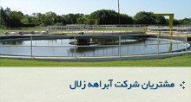
ضد عفوني:
پس از ته نشين شدن فاضلاب در مخزن ته نشيني ثانويه و پيش از وارد نمودن آن به منابع طبيعي آب بايد ميكروارگانيزم ها ي بيماريزا از قبيل باكتري ها ، ويروس ها ، كيسه هاي آميبي موجود در آن از بين رود ضد عفوني فاضلاب با استفاده از مواد شيميايي، عوامل فيزيكي، وسايل مكانيكي و تابش اشعه انجام مي پذيرد . در حال حاظر ، متداول ترين روش ضد عفوني فاضلاب اضافه كردن كلر به فاضلاب مي باشد . در اين روش ابتدا محلول هيپوكلريت در يك پكيج تهيه و آماده مي گردد و سپس توسط يك دستگاه پمپ تزريق مربوطه به پساب تصفيه شده در داخل يك حوضچه تماس فاضلاب با كلر اضافه مي گردد .
نگهداري و هضم لجن اضافي :
لجن مازاد فرآيند بيولوژيكي لجن فعال توسط واحد پمپاژ لجن برگشتي به اين مخزن منتقل مي گردد تا با يك زمان توقف طولاني لجن مذكور هضم وتغليظ مي گردد اين لجن در دوره هاي هرچند ماه يك دفعه تخليه و به بيرون شهر منتقل مي شود .
نتیجه
: فرآيند هوازي مذكور روش لجن فعال با هوادهي گسترده عمقي برمبناي هضم هوازي فاضلاب مي باشد . بدين منظور به مخلوط لجن فعال برگشتي و فاضلاب ورودي در بخش هوادهي بطور مداوم هواده مي شود و لجن فعال حاصل از واكنش هاي بيوشيميايي در بخش ته نشيني رسوب خواهد كرد . پساب خروجي از سرريز ته نشيني جهت عمليات ضد عفوني وارد قسمت كلرزني مي شود بدين ترتيب پساب خروجي از اين واحد قابل دفع در آبهاي زير زميني خواهد بود .

Slide 23
منابع انجمن تخصصی شهرسازی http://http://www.archnoise.com شرکت ابدهی زلال شرکت اب و فاضلاب استان قزوین:مهندس حاجی میری

